Slide 1


ỦY BAN NHÂN DÂN PHƯỜNG VIỆT HƯNG
TRƯỜNG MẦM NON THƯỢNG THANH
LĨNH VỰC PHÁT TRIỂN NGÔN NGỮ
ĐỀ TÀI:
THƠ: BÁC HỒ CỦA EM
LỨA TUỔI: 3 – 4 TUỔI
GV: ĐINH THỊ HOÀI

Slide 2






Bài hát: Đêm qua em mơ
gặp Bác Hồ
Nhạc:

Slide 3
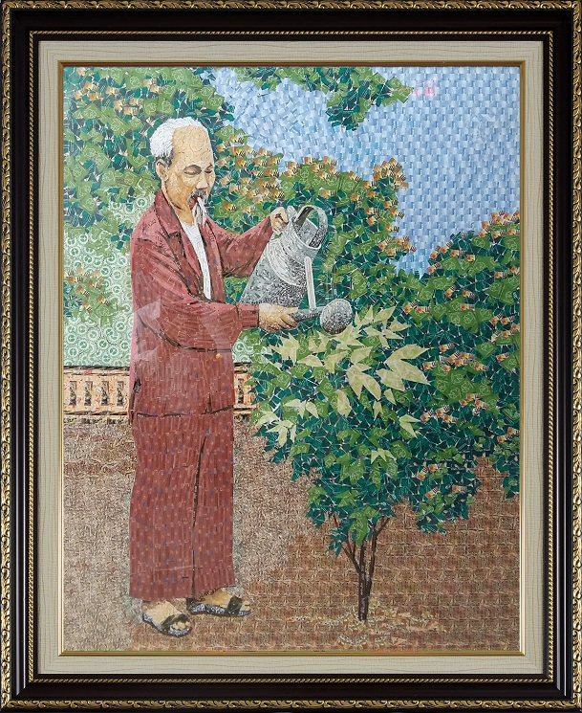
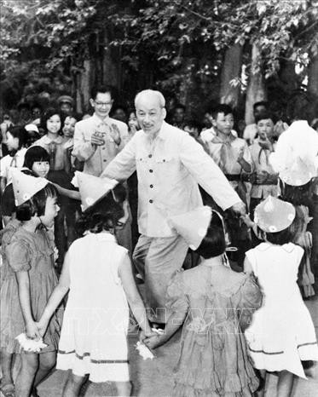
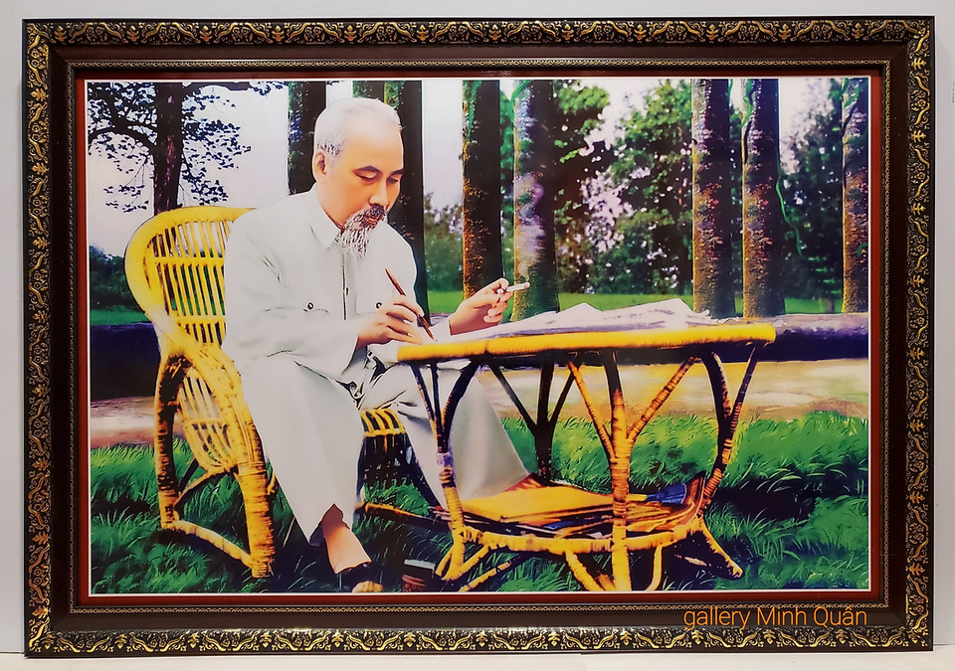
Bác Hồ
đang làm việc
Bác Hồ
đang tưới cây
Bác Hồ đang múa hát cùng các thiếu nhi

Slide 4


THƠ:
BÁC HỒ CỦA EM
Khi em ra đời
Đã không còn Bác
Chỉ còn tiếng hát
Chỉ còn lời ca
Chỉ còn câu chuyện
Chỉ còn bài thơ
Mà em vẫn thấy
Bác sao rất gần
Năm điều Bác dạy
Mãi còn vang ngân

Slide 5



Trẻ đọc thơ cùng cô

Slide 6
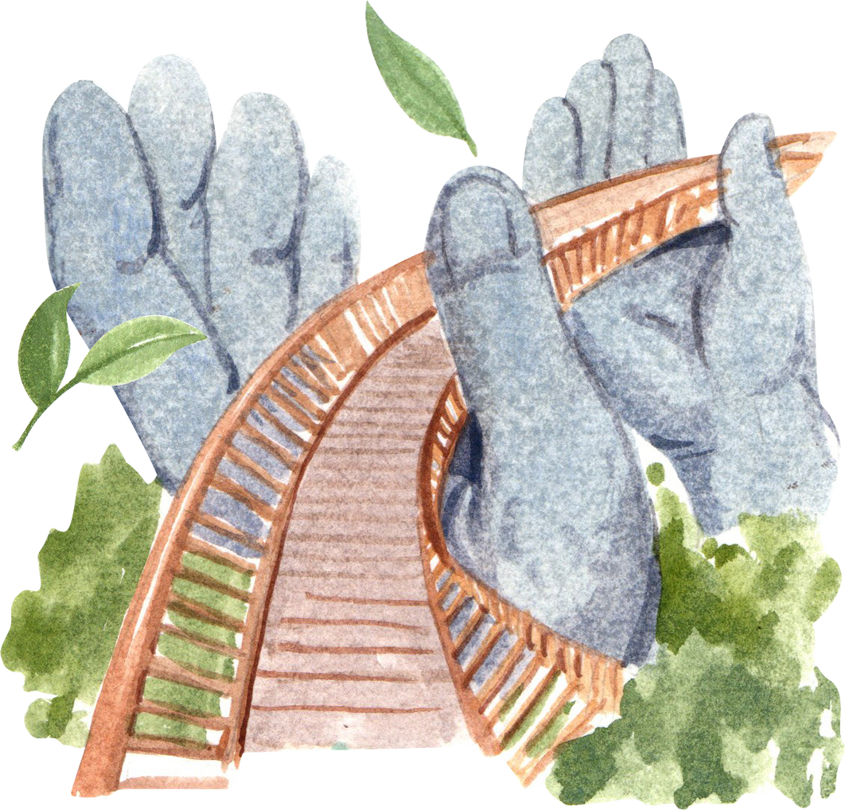
Hẹn gặp lại các bạn ở các hoạt đông tiếp theo!

